Slide 1

Statistiek voor big data
caroline.vanderheyden@thomasmore.be

Slide 2
introductie

Slide 3
BIG DATA
Big data → één of meer datasets die te groot zijn om met reguliere databasemanagementsystemen onderhouden te worden
Big data speelt een steeds grotere rol.
De hoeveelheid data die opgeslagen wordt, groeit exponentieel
HOE?
Consumenten slaan zelf steeds meer data opslaan in de vorm van bestanden, foto's en films (bijvoorbeeld op Facebook of YouTube)
Organisaties produceren steeds meer data
Apparaten zelf verzamelen meer en meer data, slaan deze op en wisselen ze uit → IOT (internet of things) → sensordata
Niet alleen de opslag van deze hoeveelheden is een uitdaging. Ook het analyseren van deze data speelt een steeds grotere rol.
Deze data bevatten immers een schat aan informatie voor verschillende doeleinden, zoals marketing, wetenschappelijk onderzoek,...

Slide 4
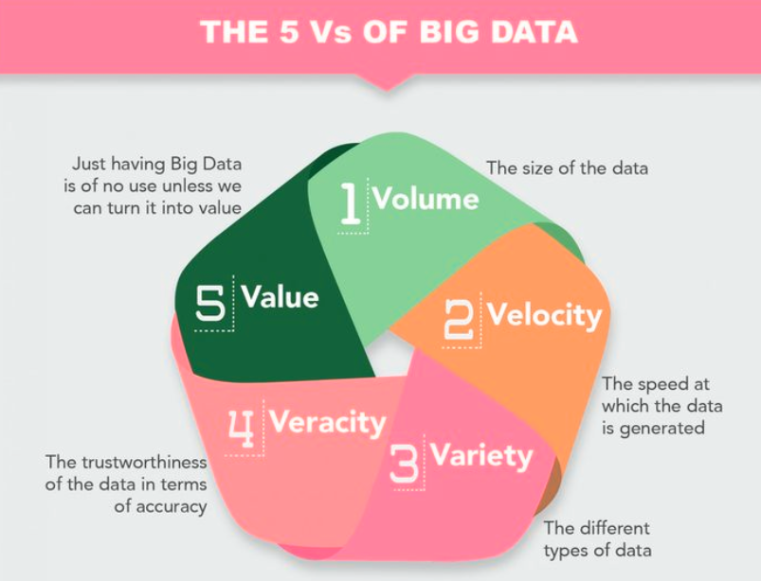
BIG DATA – de 5 v’s
Statistics
Correlations
Regression
Notes:
Veracity : waarheidsgetrouwheid
Accuracy : nauwkeurigheid

Slide 5
Statistische basisconcepten

Slide 6
populatie
Een populatie = de verzameling van eenheden die we willen bestuderen
Voorbeelden:
Alle inwoners van België
Alle stemgerechtigden in België
Alle personen die een bepaald merk van mobiele telefoon hebben gekocht
Alle ongelukken die gedurende september op de E34 zijn gebeurd

Slide 7
steekproef
Een steekproef = een deelverzameling van de eenheden van de populatie
Voorbeeld:
Je wil de politieke keuze kennen van de ThomasMore- student. Hiervoor onderzoek je 100 studenten. Hoe stel je de steekproef samen?
Je wil de politieke keuze vergelijken van ITF, EM, ENT en BOUW. Hoe stel je je steekproef samen?

Slide 8
steekproef
Een steekproef = een deelverzameling van de eenheden van de populatie
Voorbeeld:
Stel dat je om de lichaamslengte van Belgische mannen te onderzoeken, de lengte meet van de mannelijke studenten van ThomasMore. Dit is geen goede steekproef omdat ...

Slide 9
steekproef
Een steekproef = een deelverzameling van de eenheden van de populatie
Voorbeeld:
Stel dat je om de lichaamslengte van Belgische mannen te onderzoeken, de lengte meet van de mannelijke studenten van ThomasMore. Dit is geen goede steekproef omdat de studenten jong zijn en de lichaamslengte toegenomen is in de tijd. Het kan ook een probleem zijn dat de gegevens beperkt blijven tot de Geelse regio en zich niet over gans België uitstrekken. Ook beperken je je slechts tot een type milieu. Deze laatste twee zijn alleen een bezwaar als de regio of het milieu de lengte beïnvloedt. Zolang we dit echter niet zeker weten, nemen we het zekere voor het onzekere en nemen we een goede mix van alle regio's en alle milieus.

Slide 10
steekproef
Als alle deelgroepen van de populatie even sterk vertegenwoordigd zijn in de steekproef, dan noemen de steekproef representatief voor de volledige populatie.
Een steekproef is aselect als alle eenheden van de populatie een gelijke kans hebben om in de steekproef te vallen.
Voorbeeld:
Voor een tolweg doet men onderzoek naar het aantal inzittenden per personenauto. Van elke vijfde auto die de tolpoort passeert, noteert men het aantal inzittenden.

Slide 11
KWALITATIEF - KWANTITATIEF
Kwantitatieve gegevens zijn gegevens waarmee je kunt rekenen en waarbij het zinvol is om ermee te rekenen.
Kwantitatieve gegevens kunnen we opdelen in continue en discrete gegevens.
Kwantitatieve gegevens zijn continu als alle waarden in een bepaald interval mogelijk zijn.
Kwantitatieve gegevens zijn discreet als slechts een bepaald aantal waarden mogelijk zijn. De tussenliggende waarden hebben geen betekenis.

Slide 12
KWALITATIEF - KWANTITATIEF
Kwalitatieve gegevens zijn gegevens waarmee je niet kunt rekenen of waarmee het niet zinvol is om mee te rekenen

Slide 13
KWALITATIEF - KWANTITATIEF
Met welke soort gegevens hebben we hier te maken?
(a) bloedgroep
(b) temperatuur
(c) rendement (hoog-laag-normaal)
(d) geslacht
(e) examencijfers
(f) godsdienst
(g) Salarisschaal (HEI19, HEI18, HEI17, ...)
(h) het aantal producten dat niet voldoet aan de kwaliteitscriteria
(i) de kleur van een kledingsstuk
(j) de mate van tevredenheid
(k) het merk van een auto
(l) de levensduur van een wasmachine

Slide 14
Opdracht
Opiniepeilers houden regelmatig enquêtes om de populariteit van de huidige president in een republiek te peilen. Stel dat er morgen een enquête gehouden wordt waarin 2000 personen gevraagd zal worden of de president het goed of slecht doet. De 2000 personen worden gekozen door random telefoonnummers te kiezen, en de vragen worden per telefoon gesteld.
(a) Wat is de relevante populatie?
(b) Wat is de relevante variabele? Is deze kwantitatief of kwalitatief?
(c) Wat is de steekproef?
(d) Is dit een goede manier om een steekproef te trekken?

Slide 15
CENTRUMMATEN
Voor het beschrijven van kwantitatieve gegevensverzamelingen zijn we meestal geïnteresseerd in de ligging van de gegevens, dit kan met behulp van centrummaten, en de spreiding van de gegevens.
Een centrummaat is een getal dat aangeeft rond welke centrale waarde de gegevens van een serie waarnemingen liggen.

Slide 16
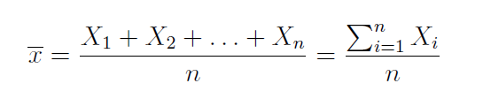
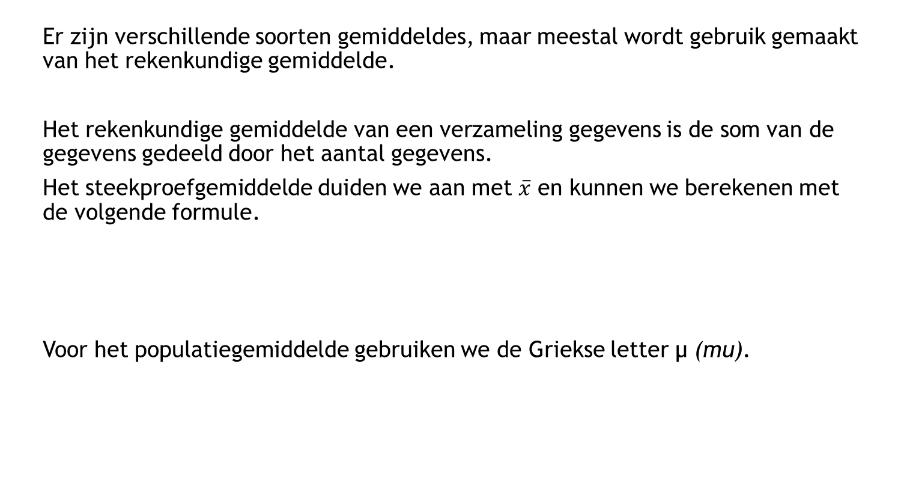
HET GEMIDDELDE
Er zijn verschillende soorten gemiddeldes, maar meestal wordt gebruik gemaakt van het rekenkundige gemiddelde.
Het rekenkundige gemiddelde van een verzameling gegevens is de som van de gegevens gedeeld door het aantal gegevens.
Het steekproefgemiddelde duiden we aan met $\overline{x}$ en kunnen we berekenen met de volgende formule.
Voor het populatiegemiddelde gebruiken we de Griekse letter µ (mu).

Slide 17
HET GEMIDDELDE
Voorbeeld:
10 10 9 7 6 7 5 8 8 7 10 7 7 9
Het gemiddelde van deze reeks gegevens is: ...
Het grote voordeel van het gemiddelde is dat het rekening houdt met alle gegevens. Wanneer de uiterste gegevens echter uitzonderlijk groot of klein zijn, dan wordt het gemiddelde hierdoor beïnvloed. Het geeft dan niet meer zo'n goed beeld.
Voorbeeld:
2 3 4 5 20
Het gemiddelde van deze reeks gegevens is 6,8. Dit geeft echter geen goed beeld van deze gegevens, want het gemiddelde is groter dan vier van de vijf gegevens.

Slide 18
De mediaan
De mediaan Me van een kwantitatieve gegevensverzameling is het middelste gegeven wanneer de gegevens in stijgende (of dalende) orde worden gerangschikt.
Dit betekent dat 50 % van de gegevens kleiner is dan de mediaan en 50 % groter.
We kunnen dus de mediaan berekenen door de n waarden van klein naar groot te sorteren en
1. Als n oneven is, is Me het middelste getal,
2. als n even is, is Me het gemiddelde van de twee middelste getallen.
Voorbeeld:
10 10 9 7 6 7 5 8 8 7 10 7 7 9
Gerangschikt krijgen we
5 6 7 7 7 7 7 8 8 9 9 10 10 10
De middelste twee gegevens zijn 7 en 8. De mediaan is het gemiddelde van deze twee waarden, dus 7,5.

Slide 19
De mediaan
De mediaan maakt geen gebruik van alle gegevens, maar de mediaan is minder gevoelig voor extreem grote of kleine metingen dan het gemiddelde.
Voorbeeld:
2 3 4 5 20
Hierboven hebben we al berekend dat het gemiddelde van deze reeks gegevens 6,8 is.
Dit was geen goede weergave van de gegevens. De mediaan van deze gegevens is 4. Je ziet dat deze niet aangetast wordt door de uitschieter 20. De mediaan geeft dus wel een goed beeld van de gegevens.

Slide 20
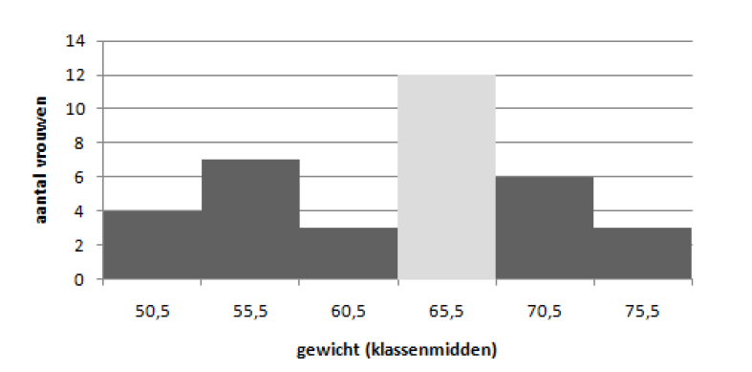
De modus
De modus Mo is de waarde die het vaakst voorkomt in de gegevensverzameling.
De modale klasse is de klasse met de hoogste frequentie. De modus zelf is dan de centrale waarde van de modale klasse.
De modus is bij uitstek geschikt voor het beschrijven van kwalitatieve gegevens. Omdat de modus de nadruk legt op concentratie van gegevens, wordt deze ook gebruikt bij kwantitatieve gegevens om het gebied op te sporen waar veel van de gegevens zijn geconcentreerd.
Voor sommige kwantitatieve gegevens kan de modus weinigzeggend zijn.

Slide 21
opdrachten
1) Gegeven is de volgende reeks van 10 lengtemetingen in cm van ijzeren staven:
38,2 44,7 39,2 36,2 46,9 39,1 42,5 34,8 43,9 43,0
Bepaal het gemiddelde, de mediaan en de modus van deze metingen.
2) Gegeven zijn drie series resultaten
7 7 8 8 9 9 9 10
7 7 9 10
5 5 6 9
(a) Bepaal van deze series het gemiddelde en de mediaan.
(b) Bepaal op een snelle manier het gemiddelde en de mediaan van de drie series
tezamen. Bij welke centrummaat gaat dat het gemakkelijkst?

Slide 22
spreidingsmaten
Deze beschrijven de spreiding van de gegevens:
Het bereik
De interkwartielafstand
De standaarddeviatie

Slide 23
HET bereik
Het bereik (Range) R van een kwantitatieve gegevensverzameling is gelijk aan het verschil tussen het grootste gegeven en het kleinste gegeven.
R is gemakkelijk te berekenen, maar houdt enkel rekening met de uiterste waarden.
Een verzameling gegevens kan echter een centrale kern hebben met een dichte concentratie aan gegevens, waar toevallig de uiterste waarden zeer ver uit elkaar liggen. R zou in dat geval zeer groot zijn, terwijl in werkelijkheid de spreiding zeer klein is.
Het is dus geen al te goede maatstaf om de spreiding te meten. Bovendien is R afhankelijk van de grootte van de steekproef.

Slide 24
De interkwartielafstand
Kwartielen Qi zijn de waarden die een geordende reeks gegevens in 4 gelijke stukken verdelen, die ieder een kwart van de gegevens bevatten (25%).
Voorbeeld:
10 10 9 7 6 7 5 8 8 7 10 7 7 9
Gerangschikt krijgen we
5 6 7 7 7 7 7 8 8 9 9 10 10 10
We kunnen de gegevens eerst in twee gelijke delen verdelen.
Dit betekent dat we de mediaan moeten zoeken.
We hadden reeds gevonden dat de mediaan gelijk is aan 7,5.
Dit betekent ook dat het tweede kwartiel Q2 gelijk is aan de mediaan.

Slide 25
De interkwartielafstand
Vervolgens moeten we de eerste helft
5 6 7 7 7 7 7
nog eens in twee gelijke delen verdelen.
Dit betekent dat we de mediaan van deze helft moeten zoeken. Deze is hier 7, dus het eerste kwartiel Q1 is 7.
We doen hetzelfde met de tweede helft
8 8 9 9 10 10 10
en vinden zo dat het derde kwartiel Q3 gelijk is aan 9.
Opdracht: Waaraan zal Q4 gelijk zijn in het voorbeeld hierboven?

Slide 26
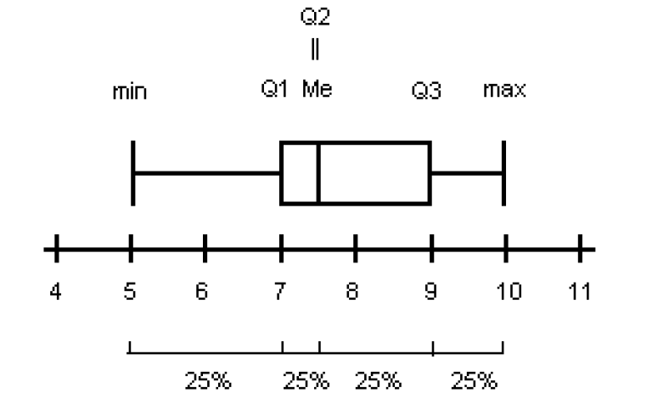
De interkwartielafstand
Wanneer we de kwartielen van een gegevensverzameling kennen, kunnen we deze handig weergeven in een boxplot.
10 10 9 7 6 7 5 8 8 7 10 7 7 9
We hebben voor deze gegevens gevonden dat Q1 = 7, Me = 7,5 en Q3 = 9. Het minimum van de gegevens is 5 en het maximum 10. De boxplot ziet er dan als volgt uit:

Slide 27
De interkwartielafstand
De interkwartielafstand Q is het verschil tussen het derde en het eerste kwartiel.
De interkwartielafstand wordt goed zichtbaar in een boxplot. De lengte van de 'box’ komt namelijk overeen met de interkwartielafstand.
Extreem hoge of lage gegevens hebben geen invloed op de waarde van de kwartielen, net zoals bij de mediaan. Ook de interkwartielafstand maakt echter geen gebruik van alle gegevens.

Slide 28
De standaarddeviatie
Aan de hand van een voorbeeld maken we kennis met een andere spreidingsmaat.
De resultaten van een test op 10 van een klas zijn de volgende.
10 9 7 6 6 6 5 8 8 7 2 10 5 7 9
We kennen alle gegevens van de klas, dus we hebben hier te maken met een populatie.
Het gemiddelde is 7/10.
Om iets te weten te komen over de spreiding van de gegevens, kunnen we bekijken hoe ver de gegevens van het gemiddelde liggen.
Daarom berekenen we de afwijkingen ten opzichte van het gemiddelde, of de deviaties.

Slide 29
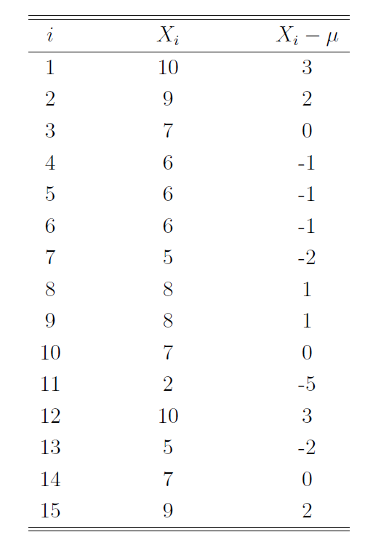
De standaarddeviatie
De deviatie van een gegeven is het verschil tussen het gegeven en het
gemiddelde, Xi - µ

Slide 30
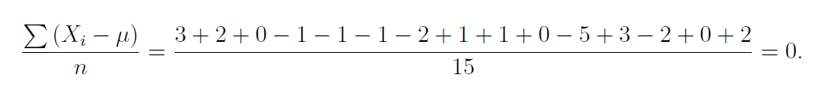
De standaarddeviatie
We zouden nu de gemiddelde deviatie kunnen berekenen.
Dan berekenen we de gemiddelde afstand van de gegevens tot het gemiddelde.
We zien echter dat dit gemiddelde gelijk is aan
Hoewel er sprake is van een zekere spreiding, bekomen we als resultaat 0.
Dit is dus geen goede manier om iets te zeggen over de spreiding van de gegevens.
Het probleem hier is dat de positieve en negatieve getallen elkaar opheffen.

Slide 31
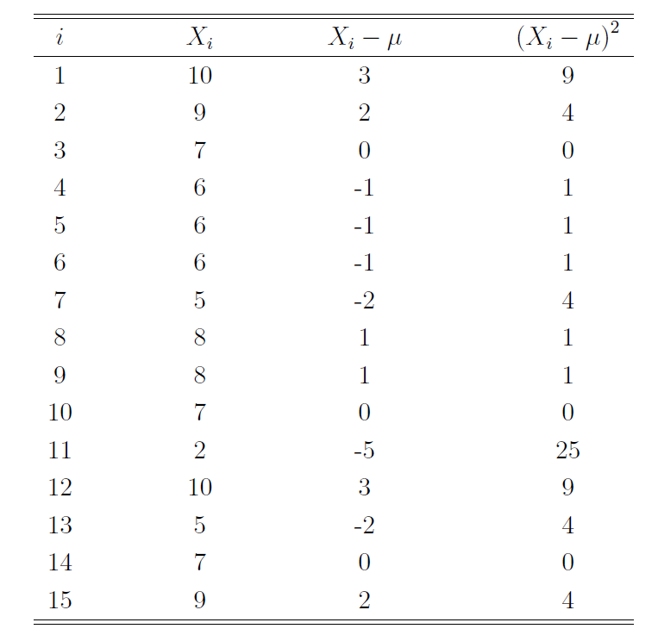
De standaarddeviatie
Een manier om dit te voorkomen is om het gemiddelde te nemen van de absolute waarden van de deviaties, maar absolute waarden zijn niet altijd even handig om te gebruiken.
De moeilijkheden met de positieve en negatieve deviaties kunnen ook vermeden worden door de deviaties te kwadrateren:

Slide 32
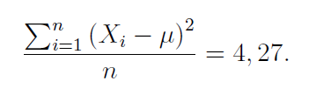
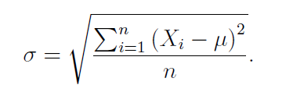
De standaarddeviatie
Wanneer we nu het gemiddelde nemen van deze laatste kolom, de kwadraten van de deviaties, dan bekomen we:
Dit getal zegt iets over de spreiding van de gegevens. Immers, hoe verder de gegevens uit elkaar liggen, hoe groter de deviaties, hoe groter de kwadraten van de deviaties en hoe groter de variantie.
Meestal wordt niet gewerkt met de variantie, maar met de standaarddeviatie of standaardafwijking.
De standaarddeviatie σ (sigma) van een reeks gegevens is gelijk aan de positieve vierkantswortel van de variantie:

Slide 33

De standaarddeviatie
De standaarddeviatie σ van een reeks gegevens is gelijk aan de positieve vierkantswortel van de variantie:
In het voorbeeld krijgen we zo dat

Slide 34
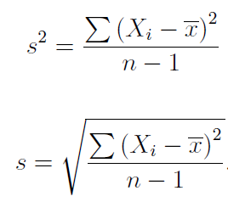
De standaarddeviatie
Wanneer we met een steekproef werken, dan gebruiken we s² voor de steekproefvariantie en voor de standaarddeviatie van de steekproef s.
We maken dan ook gebruik van het steekproefgemiddelde in onze berekeningen.
Opmerking: De voorgaande formules gelden enkel als we werken met een populatie, of met een steekproef die voldoende groot is (n ≥ 30). Anders veranderen de formules (n < 30) in

Slide 35
opdrachten
Gegeven is de volgende rij gegevens, getrokken uit een populatie.
51 50 47 50 48 41 59 68 45 37
(a) Gemiddelde
(b) Mediaan
(c) Modus
(d) Bereik
(e) Variantie
(f) Standaarddeviatie
(g) Interkwartielafstand
(h) Boxplot

Slide 36
opdrachten
Gegeven zijn de volgende twee reeksen gegevens. Los de vragen op zonder te
rekenen.
Reeks A 10 15 13 18 20
Reeks B 5 11 15 7 35
(a) Welke reeks gegevens heeft de grootste standaardafwijking?
(b) Juist of fout: De standaardafwijking van reeks A is kleiner dan 10. Verklaar.

Slide 37
opdrachten
Gegeven zijn de volgende scores: 1, 30, 10, 27, 29, x, 7, y, 6 en 18.
Het rekenkundig gemiddelde van deze getallen is gelijk aan 15,3 en de mediaan is gelijk aan 12,5.
Waaraan zijn de scores x en y dan gelijk?

Slide 38
correlatie en regressie

Slide 39
Correlatie en regressie
Bij het bestuderen van samenhang tussen variabelen → maakt men een onderscheid tussen:
variabelen die beide (min of meer) door het toeval bepaald worden
=> samenhang aangeduid met correlatie
variabelen waarbij er een onafhankelijke variabele en een afhankelijke variabele een rol speelt
=> samenhang aangeduid met regressie
Zowel correlatie als regressie meten statistische samenhang
• Correlatie: geen oorzakelijk verband verondersteld:
X ↔ Y
• Regressie: wel een oorzakelijk verband verondersteld:
X → Y

Slide 40
Correlatie - INLEIDING
In 1986 kwam bij de ramp in de kerncentrale van Tsjernobyl een grote hoeveelheid radioactieve straling vrij. Veel mensen uit Tsjernobyl en omgeving hebben sindsdien problemen met hun gezondheid.
Naar de oorzaak van hun problemen is veel onderzoek verricht.
Zo is onder andere gebleken dat er een sterk verband bestaat tussen de hoeveelheid straling waaraan een bevolkingsgroep is blootgesteld en het percentage mensen van die groep dat aan kanker lijdt.
Zulk onderzoek naar verbanden wordt ook wel correlatieonderzoek genoemd.

Slide 41
Correlatie - INLEIDING
Er kan bijvoorbeeld gekeken worden naar het verband tussen het aantal verkochte blikken erwtensoep op een dag en de gemiddelde temperatuur op die dag.
Of het verband tussen het aantal uur dat iemand voor een proefwerk heeft geleerd en het uiteindelijk behaalde punt voor dat proefwerk.
Het zal duidelijk zijn dat het verband in het ene geval sterker zal zijn dan in het andere geval. In de statistiek bestaat er een maat voor de sterkte van een verband tussen twee grootheden.
Dit is de correlatie.

Slide 42
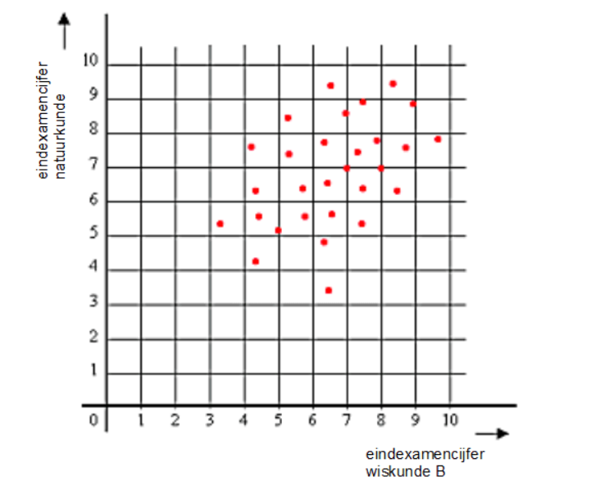
Correlatie
Je spreekt van correlatie als twee continue variabelen samenhangen of afhankelijk zijn.
De uitkomsten kan je weergeven in een spreidingsdiagram.
In dit diagram kan je zien wat de samenhang is van de eindexamencijfers voor wiskunde B en natuurkunde. Elk 'stipje' stelt dus een gepaarde waarneming (de cijfers van een leerling) voor.

Slide 43
Correlatie
Samen vormen de punten een puntenwolk. Hoe dichter de punten van zo’n puntenwolk bij elkaar liggen, des te sterker is het verband tussen de twee grootheden die in het spreidingsdiagram zijn uitgezet.
De mate van correlatie komt tot uitdrukking in de mate waarin de puntenwolk naar een lijn, de zogenaamde centrale lijn, neigt.
Verder kan er ook een regressielijn bepaald worden. Met behulp van deze regressielijn, kun je bij gegeven x-waarden voorspellingen doen over de y-waarden. (zie later)

Slide 44
Correlatie
De mate van correlatie
Noem μ_{x} het gemiddelde van alle gegeven x-waarden en µ_{y} het gemiddelde van alle gegeven y-waarden.
Het punt (µ_{x}, µ_{y}) wordt dan het centrale punt van de puntenwolk behorende bij deze x- en y-waarden genoemd.
De centrale lijn van de puntenwolk gaat door het centrale punt en heeft richtingscoëfficiënt σ_{y} /σ_{x} σ_{x} (sigma x) is hier de standaarddeviatie van x en σ_{y} (sigma y) de standaarddeviatie van y.
De mate van correlatie hangt nu af van de mate waarop de punten van een puntenwolk zich verdringen om de centrale lijn. Er kan sprake zijn van volledige correlatie, gedeeltelijke correlatie of geen correlatie.

Slide 45
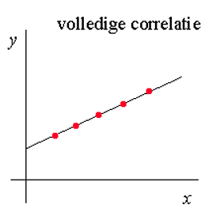
Correlatie
Bij volledige correlatie liggen alle punten van de puntenwolk op de centrale lijn.

Slide 46
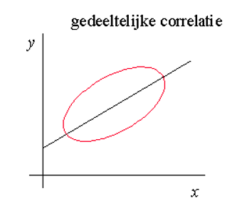
Correlatie
Bij gedeeltelijke correlatie vormen de punten in het spreidingsdiagram een puntenwolk waarvan de tendens kan worden aangegeven door de centrale lijn.

Slide 47
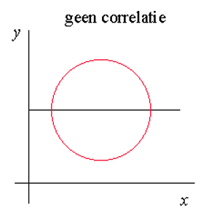
Correlatie
Er is sprake van geen correlatie als er geen enkel verband bestaat tussen de twee grootheden.

Slide 48
Positieve of negatieve correlatie
Naast de mate van correlatie tussen twee grootheden kan er ook onderzocht worden of er sprake is van positieve of negatieve correlatie.
Twee grootheden kunnen elkaar op verschillende manieren beïnvloeden.
Als we kijken naar het verband tussen het aantal verkochte ijsjes op een dag en de gemiddelde temperatuur op die dag, dan zullen we zien dat bij een hoge gemiddelde dagtemperatuur over het algemeen meer ijsjes verkocht worden dan bij een lage gemiddelde dagtemperatuur.
=> Een positieve correlatie (een vermeerdering van de ene grootheid heeft een vermeerdering van de andere grootheid tot gevolg)

Slide 49
Positieve of negatieve correlatie
Kijken we echter naar het verband tussen het aantal verkochte blikken erwtensoep op een dag en de gemiddelde temperatuur op die dag, dan zullen we zien dat bij een hoge gemiddelde dagtemperatuur over het algemeen minder blikken erwtensoep verkocht worden dan bij een lage gemiddelde dagtemperatuur.
=> Een negatieve correlatie (een vermeerdering van de ene grootheid heeft een vermindering van de andere grootheid tot gevolg)

Slide 50
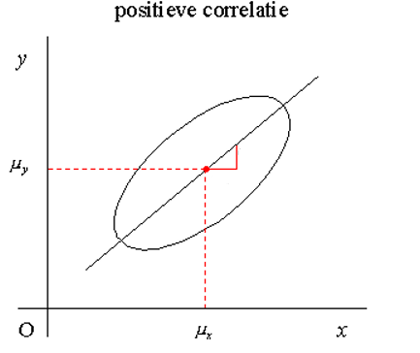
Positieve of negatieve correlatie
In het spreidingsdiagram ziet dat er als volgt uit: Als de centrale lijn van een puntenwolk stijgend is, is er sprake van positieve correlatie.

Slide 51
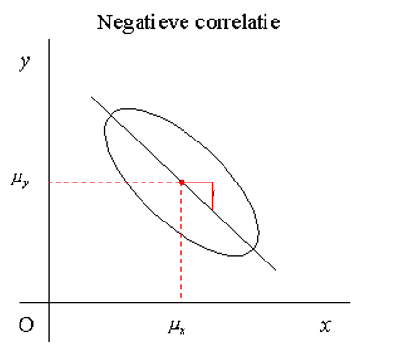
Positieve of negatieve correlatie
In het spreidingsdiagram ziet dat er als volgt uit: Als de centrale lijn van een puntenwolk dalend is, is er sprake van negatieve correlatie.

Slide 52
correlatiecoefficient
Aan de hand van een spreidingsdiagram kunnen we dus zien of er sprake is van correlatie tussen twee grootheden en of dat dan positieve of negatieve correlatie is.
De mate van correlatie tussen twee grootheden kan echter ook worden uitgedrukt in een getal.
Dit getal noemen we de correlatiecoëfficiënt.

Slide 53
correlatiecoefficient
De correlatiecoëfficiënt is een getal dat de mate van correlatie tussen twee grootheden of variabelen aangeeft.
Dit getal wordt aangeduid met de letter R en ligt tussen -1 en +1.
In de grensgevallen R = -1 en R = +1 is er sprake van volledige correlatie.
Bij R = -1 is dat volledige negatieve correlatie en
bij R = +1 volledige positieve correlatie.
Als er geen sprake is van enige correlatie, dan geldt R = 0.

Slide 54
correlatiecoefficient
Berekening van de correlatiecoëfficiënt:
Stel dat het verband tussen twee grootheden x en y wordt onderzocht en dat er n punten (xi, yi) gegeven zijn.
Voor de correlatiecoëfficiënt geldt dan:
Hier staat Cov(x, y) voor de covariantie van x en y.

Slide 55
correlatiecoefficient
De covariantie
De covariantie is een maat voor de spreiding van twee gekoppelde variabelen. De covariantie van x en y wordt aangeduid met Cov(x, y). Als Cov(x, y) een positief getal is, dan is er sprake van positieve correlatie en als Cov(x, y) een negatief getal is, dan is er sprake van negatieve correlatie. Als er geen sprake is van enige correlatie, dan geldt Cov(x, y) = 0.
Laat een koppeling tussen twee variabelen x en y gegeven zijn door n punten (x_{i}, y_{i}).

Slide 56
covariantie
De covariantie
Laat een koppeling tussen twee variabelen x en y gegeven zijn door n punten (x_{i}, y_{i}).
De berekening van de covariantie gaat dan als volgt:
Bereken het gemiddelde µ_{x} van de x-waarden en het gemiddelde µ_{y} van de y-waarden.
Bereken voor elk getal x_{i} de deviatie d_{xi} = x_{i} - µ_{x} en bereken voor elk getal y_{i} de deviatie d_{yi} = y_{i} - µ_{y}.
Bereken de producten van de deviaties, dus (x_{i} - µ_{x} )(y_{i} - µ_{y} ).
Bereken het gemiddelde van die producten.
Dus:

Slide 57
covariantie
Voorbeeld van het berekenen van de covariantie
Berekening van de covariantie van de punten (3, 15), (4, 25), (9, 20), (12, 30) en (17, 35):
Berekening van het gemiddelde van de x- en van de y-waarden:
Berekening van de deviaties van de x- en van de y-waarden: d_{xi} = x_{i} - µ_{x}, dus de deviaties van de x-waarden zijn -6, -5, 0, 3, 8 d_{yi} = y_{i} - µ_{y}, dus de deviaties van de y-waarden zijn -10, 0, -5, 5, 10
Berekening van de produkten (x_{i} - µ_{x}) (y_{i} - µ_{y}) van de deviaties:
De producten zijn achtereenvolgens 60, 0, 0, 15, 80

Slide 58
covariantie
Voorbeeld van het berekenen van de covariantie
Berekening van de covariantie van de punten (3, 15), (4, 25), (9, 20), (12, 30) en (17, 35):
Berekening van het gemiddelde van die produkten:
De covariantie is dus 31.

Slide 59
Voorbeeld – IRIS FLOWER DATASET
De dataset bestaat uit 50 monsters van elk van de drie soorten Iris ( Iris setosa , Iris virginica en Iris versicolor ) Vier kenmerken werden gemeten van elk monster:
de lengte van de kelkblaadjes
de breedte van de kelkblaadjes
de lengte van de bloembladen
De breedte van de bloembladen
Elke meetwaarde werd in centimeters genoteerd.
Op basis van de combinatie van deze vier functies ontwikkelde Fisher een lineair discriminantmodel om de soort van elkaar te onderscheiden

Slide 60
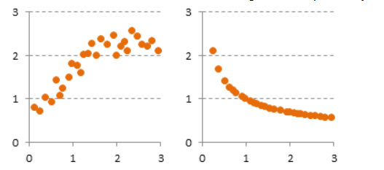
opdrachten
Hoeveel zal de correlatiecoëfficiënt kunnen bedragen voor respectievelijk het linker en het rechter spreidingsdiagram?
A) 0,3 en 0,8
B) –0,3 en 0,8
C) 0,8 en –0,8
D) –0,3 en –0,8
Notes:
Antwoord: C)

Slide 61
opdrachten
De resultaten van 10 studenten voor hun test (T) en hun examen (E) zijn gegeven in de onderstaande tabel:
Welk type van correlatie bestaat er tussen de 2 variabelen?
Wat is de bijhorende correlatiecoefficient?
T | 10 | 12 | 8 | 13 | 9 | 10 | 7 | 14 | 11 | 6
E | 11 | 14 | 9 | 13 | 9 | 9 | 8 | 14 | 10 | 6
Notes:
R = 0,94
Antwoord: C)

Slide 62
opdrachten
dag ongelukken gladheid
1 0 1
2 1 1
3 0 2
4 3 1
5 2 4
6 6 3
7 7 4
8 5 4
9 8 5
10 3 4
11 1 2
12 3 2
13 1 1
Wat is de correlatiecoëfficient?
Notes:
0.7450994
R = 0,94
Antwoord: C)

Slide 63
opdrachten
Op verschillende rivierboten kan men legaal gokken in casino’s die door een stad in de staat Mississippi worden gerund.
De burgemeester van deze stad wil weten wat de correlatie is tussen het aantal casinomedewerkers en het jaarlijkse misdaadcijfer. De gegevens over de laatste 10 jaar worrden geanlyseerd en de resultaten worden in de onderstaande tabel gegeven. Bepaal de correlatiecoëfficient r voor deze gegevens en bespreek.
Jaar | Aantal casinomedewerkers x (. 1000) | Misdaadcijfer y (aantal misdaden per 1000 inwoners
2001 | 15 | 1,35
2002 | 18 | 1,63
2003 | 24 | 2,33
2004 | 22 | 2,41
2005 | 25 | 2,63
2006 | 29 | 2,93
2007 | 30 | 3,41
2008 | 32 | 3,26
2009 | 35 | 3,63
2010 | 38 | 4,15
Notes:
R = 0,94
Antwoord: C)

Slide 64
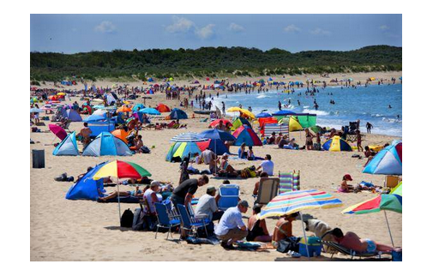
Correlatie is géén causaliteit
Stel: Een onderzoek merkt een significante correlatie tussen de stijging van ijsverkoop en het aantal verdrinkingen op.
Een journalist schrijft hier vervolgens een artikel over met de pakkende kop: ‘Meer ijsverkoop leidt tot meer verdrinkingen’.
Dit is een typisch voorbeeld waarbij er wel een correlatie aanwezig is, maar waarbij er geen sprake van een causaal verband is: als er meer ijsjes worden verkocht (variabele X) dan stijgt het aantal verdrinkingen (variabele Y).
Notes:
R = 0,94
Antwoord: C)

Slide 65
Correlatie is géén causaliteit
Het is echter veel aannemelijker dat we een derde variabele, een zogenaamde ‘confouding variabele’, over het hoofd hebben gezien.
Een confounding variabele is een variabele buiten het bestaande model, die (positief of negatief) correleert met zowel de afhankelijke als de onafhankelijke variabele.
In dit specifieke voorbeeld is dat de buitentemperatuur (variabele Z).
Als het namelijk lekker warm weer buiten is (i.e. hoge temperatuur), dan zal er meer ijs verkocht worden en zullen er meer mensen gaan zwemmen, wat tot een hoger aantal verdrinkingen zal leiden in vergelijking met wanneer het koud buiten is (e.g. winter).
Notes:
R = 0,94
Antwoord: C)

Slide 66
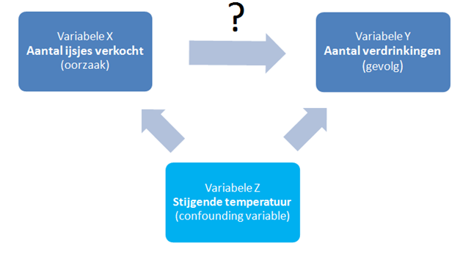
Correlatie is géén causaliteit
Samengevat, het aantal verkochte ijsjes en het aantal verdrinkingen zijn beide symptomen van een stijgende buitentemperatuur en het is tevens mogelijk dat er geen directe samenhang tussen de variabelen X en Y bestaat
Notes:
R = 0,94
Antwoord: C)

Slide 67
REGRESSIE - Inleiding
Wanneer bestaat er een verband tussen twee statistische variabelen?
En kun je dan met zo'n verband tussen twee variabelen ook voorspellingen doen?
Met andere woorden kun je een formule vinden die het verband beschrijft?
Als je een correlatietechniek toepast, ben je geïnteresseerd in de mate van samenhang tussen twee variabelen X en Y, bijvoorbeeld een onderzoek naar de samenhang tussen leeftijd en scores op een kennis-test.
Met lineaire regressie ga je een stap verder. Met deze techniek probeer je de waarden van de uitkomst Y via een lineair verband te voorspellen uit die van X.
De uitkomstvariabele Y wordt de afhankelijke variabele genoemd, en de voorspeller X de onafhankelijke variabele.
Notes:
R = 0,94
Antwoord: C)

Slide 68
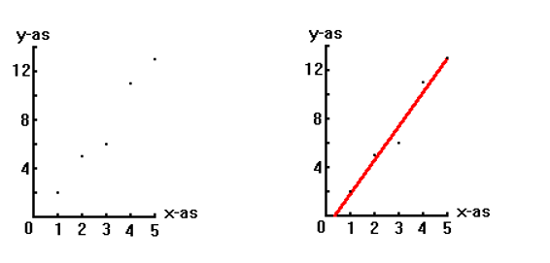
ENKELVOUDIGE LINEAIRE REGRESSIE
Voorbeeld
We starten met een voorbeeld:
Veronderstel dat je y meet op vijf verschillende niveaus van x.
De gemeten waarden van y zijn weergegeven in een tabel. Om een indruk te krijgen van een mogelijk verband tussen x en y, maken we er een grafiek bij.
x | y
1 | 2
2 | 5
3 | 6
4 | 11
5 | 13
Notes:
R = 0,94
Antwoord: C)

Slide 69
ENKELVOUDIGE LINEAIRE REGRESSIE
Wat is een regressielijn?
Zoals je ziet liggen ook in ons voorbeeld de meetpunten niet precies op een lijn. Het is dus onmogelijk om een lijn te vinden die door alle punten gaat. Omdat de punten wel "ongeveer" op een lijn liggen, kan het interessant zijn om de lijn te zoeken die "zo goed mogelijk" bij het patroon van de punten past. Deze lijn noemen we de regressielijn of het regressiemodel.
Notes:
R = 0,94
Antwoord: C)

Slide 70
ENKELVOUDIGE LINEAIRE REGRESSIE
Wat is een regressielijn?
Voordat we deze regressielijn kunnen gaan bepalen, moeten we weten wat we eigenlijk verstaan onder een "zo goed mogelijke" lijn.
In de grafiek kan je zien dat de lijn door vrijwel geen van de meetpunten gaat.
Er treedt dus meestal een afwijking op tussen de y die we hebben gemeten en de y die we verkrijgen uit ons regressiemodel.
Het lijkt ons redelijk de lijn waarvoor de som van al deze (gekwadrateerde) afwijkingen het kleinst is, als de "beste" lijn te beschouwen (= de “kleinste-kwadratenmethode”).
Notes:
R = 0,94
Antwoord: C)

Slide 71
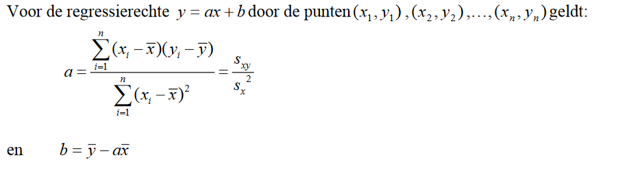
ENKELVOUDIGE LINEAIRE REGRESSIE
Hoe bepaal je een regressielijn y=ax+b?
Notes:
R = 0,94
Antwoord: C)

Slide 72
ENKELVOUDIGE LINEAIRE REGRESSIE
Hoe bepaal je een regressielijn y=ax+b?
bepaal µ_{x} (het gemiddelde van alle ingestelde x-waarden)
bepaal µ_{y} (het gemiddelde van alle gemeten y-waarden)
bepaal van alle x-waarden het gekwadrateerde verschil met µ_{x} en tel ze op (de uitkomst noemen we S_{x}² of S_{xx})
bepaal van alle y-waarden het verschil met µ_{y}. Bepaal hierna het produkt van dit verschil met de bijbehorende x - µ_{x} en tel ze op (de uitkomst noemen we S_{xy})
bepaal S_{xy} / S_{xx} (= a, de richtingscoëfficiënt van de regressielijn)
bepaal µ_{y} - a . µ_{x} (= b, het startgetal van de regressielijn)
Notes:
R = 0,94
Antwoord: C)

Slide 73
ENKELVOUDIGE LINEAIRE REGRESSIE
Van het eerder genoemde voorbeeldje met vijf meetpunten gaan we nu de regressielijn bepalen.
We vinden:
µ_{x} = (1 + 2 + 3 + 4 + 5) / 5 = 3.0
µ_{y} = (2 + 5 + 6 + 11 + 13) / 5 = 7.4
S_{xx} = (1 - 3)² + (2 - 3)² + (3 - 3)² + (4 - 3)² + (5 - 3)² = 10.0
S_{xy} = (2 – 7.4) (1 - 3) + (5 - 7.4) (2 - 3) + (6 – 7.4) (3 - 3) + (11 – 7.4) (4 - 3) + (13 – 7.4) (5 - 3) = 28
De schattingen voor a en b worden dus :
a = S_{xy} / S_{xx} = 28.0 / 10.0 = 2.8
b = µ_{y} - a . µ_{x} = 7.4 - 2.8 * 3.0 = -1.0
De regressielijn wordt dus:
y = 2.8x - 1.0
Notes:
R = 0,94
Antwoord: C)

Slide 74
ENKELVOUDIGE LINEAIRE REGRESSIE
De regressielijn
y=ax+b of
waarde van afhankelijke variabele = regressiecoëfficiënt β x waarde van onafhankelijke variabele + intercept
Notes:
R = 0,94
Antwoord: C)

Slide 75
ENKELVOUDIGE LINEAIRE REGRESSIE
De regressiecoëfficiënt ß geeft aan in welke mate de waarde van een afhankelijke variabele gemiddeld zal veranderen wanneer de waarde van de onafhankelijke (of voorspellende of verklarende) variabele verandert
y=βx+b
Notes:
R = 0,94
Antwoord: C)

Slide 76
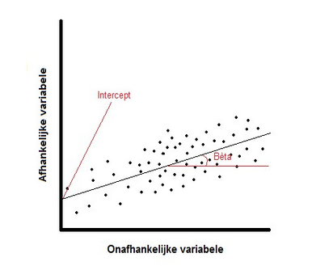
ENKELVOUDIGE LINEAIRE REGRESSIE
De waarde van de intercept kan men bepalen door de onafhankelijke variabele de waarde nul te geven
Notes:
R = 0,94
Antwoord: C)

Slide 77
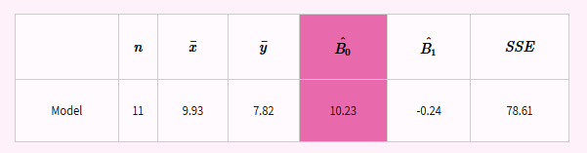
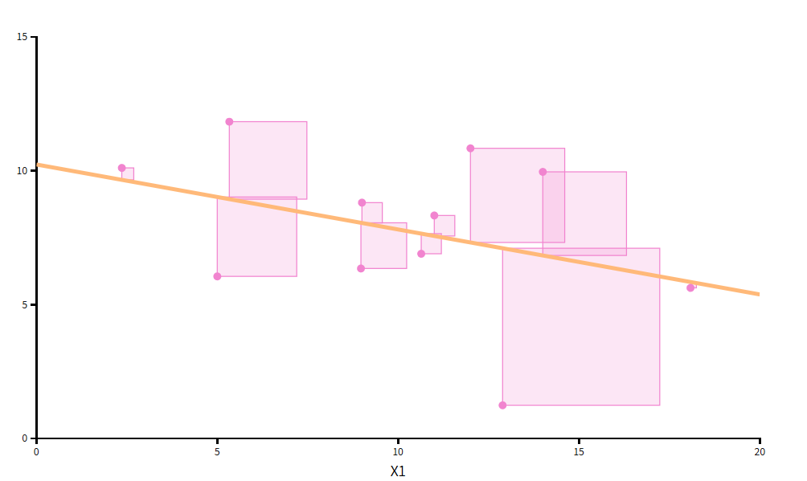
ENKELVOUDIGE LINEAIRE REGRESSIE
Interessante link:
http://students.brown.edu/seeing-theory/regression-analysis/index.html#section2
Notes:
R = 0,94
Antwoord: C)

Slide 78
Meervoudige lineaire REGRESSIE
Vaak is het zo dat men het verband zoekt tussen een afhankelijke variabele en meerdere onafhankelijke variabelen.
Met een meervoudige lineaire regressieanalyse kunnen we dan voor elke onafhankelijke variabele een partiële regressiecoëfficiënt berekenen.
De wiskundige formule van de regressie zal er dan als volgt uitzien:
waarde van afhankelijke variabele
= intercept +
regressiecoëfficiënt ß1 x waarde van onafhankelijke variabele1 +
regressiecoëfficiënt ß2 x waarde van onafhankelijke variabele2 +
… +
regressiecoëfficiënt ßn x waarde van onafhankelijke variabelen
Notes:
R = 0,94
Antwoord: C)

Slide 79
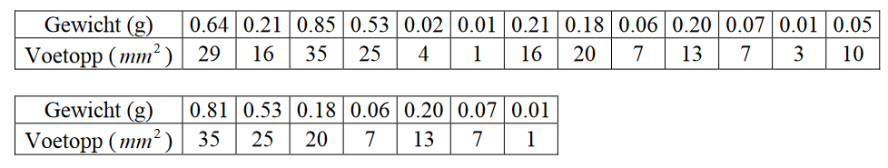
Opdracht1 Regressie
We bekijken de volgende data van het gewicht en het voetoppervlak van 20 Zuid-Amerikaanse slakken van de soort Biomphalaria Glabrata.
Wanneer we van deze gegevens het spreidingsdiagram tekenen, bekomen we de volgende grafiek:
Notes:
R = 0,94
Antwoord: C)

Slide 80
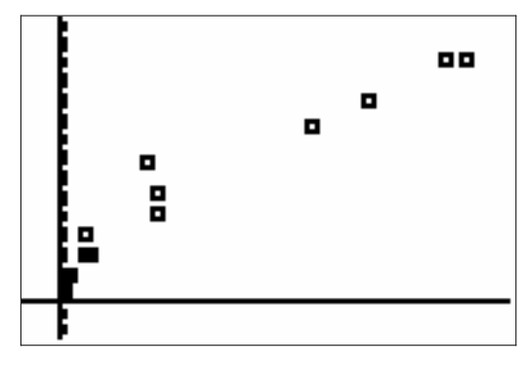
Opdracht1 Regressie
Wanneer we van deze gegevens het spreidingsdiagram tekenen, bekomen we de volgende grafiek:
De punten op het spreidingsdiagram liggen duidelijk zeer dicht bij een rechte lijn. We zeggen dat er een benaderend lineair verband is tussen het gewicht en het voetoppervlak van de slakken.
Welk soort correlatie is er hier?
Notes:
R = 0,94
Antwoord: C)

Slide 81
Opdracht1 Regressie
Bepaal de regressierechte. Voer vervolgens de volgende voorspellingen uit:
Kan je voorspellen hoe groot het voetoppervlak ongeveer zal zijn van een slak die 0.4 g weegt?
Kan je voorspellen hoeveel een slak, met voetoppervlak 31 mm², ongeveer weegt?
Notes:
Excel: spreidingsdiagram → trendlijn toevoegen → equation tonen

Slide 82
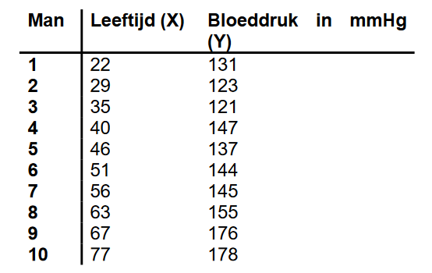
Opdracht2 Regressie
De leeftijd en bloeddruk van tien gezonde mannen zijn als volgt :
Bereken de regressierechte van de bloeddruk in functie van de leeftijd.
Wat is de verwachte bloeddruk van een 45 jaar oude man?
Notes:
1.
Regressie vergelijking R
Y/X
: y=a+bx
a= 96.882
b=1.004
y=96.882+1.004x
Voorspelling van bloeddruk voor 45jaar oude man.
Y=142.062

Slide 83
NORMAALVERDELING

Slide 84
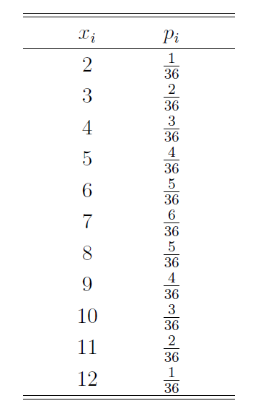
discrete verdelingen
Een discrete kansvariabele is een variabele waarbij slechts een bepaald aantal waarden mogelijk zijn. De tussenliggende waarden hebben geen betekenis.
Voorbeeld
Stel X= aantal ogen dat gegooid wordt met twee dobbelstenen. Dan weten we dat de kansverdeling er als volgt uitziet:
Notes:
R = 0,94
Antwoord: C)

Slide 85
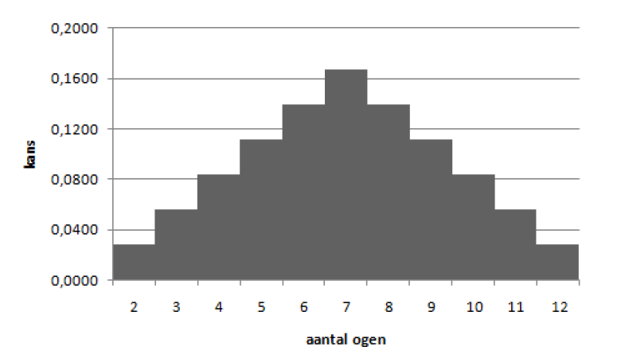
discrete verdelingen
Voorbeeld
Stel X= aantal ogen dat gegooid wordt met twee dobbelstenen. Dan ziet de kansverdeling er als volgt uit:
In de grafiek zien we dat de kansen op een bepaald aantal ogen corresponderen met de oppervlakte van het bijhorende staafje.
=> Discrete verdelingen: Binomiaal verdeling; Poisson verdeling
Notes:
R = 0,94
Antwoord: C)

Slide 86
Continue verdelingen
Een continue kansvariabele is een variabele die elke mogelijke waarde in een interval kan aannemen.
Voorbeeld: Een vulmachine van flesjes staat afgesteld op 25 cl. De inhoud van deze flesjes is een continue kansvariabele.
Het heeft nu geen zin meer om te spreken van de kans dat een flesje precies 25 cl (dus 25,0000000.... cl) bevat, want zo’n flesje bestaat simpelweg niet en de kans erop is dan ook nul.
Wel kan er bij continue kansverdelingen gesproken worden over de kans dat een flesje een inhoud zal hebben die tussen twee waarden a en b ligt, dus de kans op een interval van waarden
Notes:
R = 0,94
Antwoord: C)

Slide 87
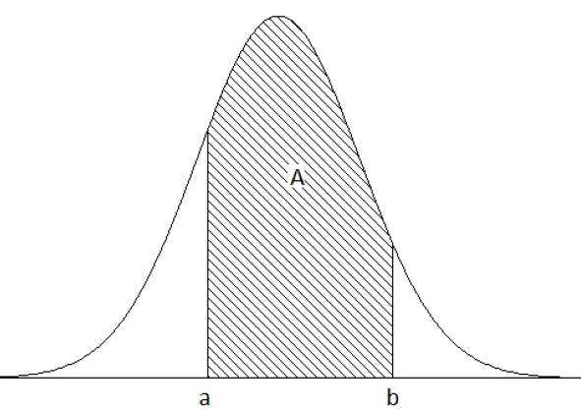

Continue verdelingen
Een continue kansvariabele is een variabele die elke mogelijke waarde in een interval kan aannemen. => Continue verdeling
=> Normaalverdeling
Notes:
R = 0,94
Antwoord: C)

Slide 88
Continue verdelingen
Een continue kansvariabele is een variabele die elke mogelijke waarde in een interval kan aannemen. => Continue verdeling
=> Normaalverdeling De grafische vorm voor een kansvariabele is nu een gladde kromme.
De gebieden onder een kansverdeling corresponderen met de kansen van X. Zo is bijvoorbeeld de oppervlakte van het gebied A onder de kromme tussen de twee punten a en b in de figuur hierboven de kans dat X een waarde heeft tussen a en b.
Notes:
R = 0,94
Antwoord: C)

Slide 89
Continue verdelingen
Eigenschappen
P(X = a) = 0, want er is geen oppervlakte boven een enkel punt
P(a < X < b) = P(a ≤ X ≤ b), omdat P(X = a) = 0, dus de kans blijft hetzelfde of je nu wel of niet de eindpunten van het interval meerekent
De totale oppervlakte onder de grafiek is gelijk aan 1, want dit is de kans dat X een waarde heeft uit de hele uitkomstenruimte
Notes:
R = 0,94
Antwoord: C)

Slide 90

De normale verdeling
De normale verdeling is in de statistiek belangrijk om de volgende redenen:
In de praktijk is gebleken dat er veel variabelen zijn die een normale verdeling volgen of die benaderd kunnen worden door een normale verdeling
Een aantal discrete kansverdelingen, onder andere de binomiale kansverdeling, kan benaderd worden door de normale verdeling
De dichtheidsfunctie van een normaal verdeelde kansvariabele is
met μ het gemiddelde en σ de standaarddeviatie
=> Dit betekent dat we enkel μ en σ moeten kennen om de kansverdeling te tekenen
Notes:
R = 0,94
Antwoord: C)

Slide 91

De normale verdeling
De verdelingsfunctie F(x) van een normale verdeling is
Voorbeeld: In het geval van de flesjes die met behulp van een vulmachine gevuld werden tot een streefinhoud van 25 cl is µ = 25 cl.
Als de vulmachine zo afgesteld staat dat de standaardafwijking gelijk is aan 0,4 cl, dan is de variabele X de hoeveelheid in cl, waarvan de meetwaarden een normale verdeling volgen met µ = 25 cl en σ = 0,4 cl kort genoteerd met X~N(25; 0,4).
Notes:
R = 0,94
Antwoord: C)

Slide 92
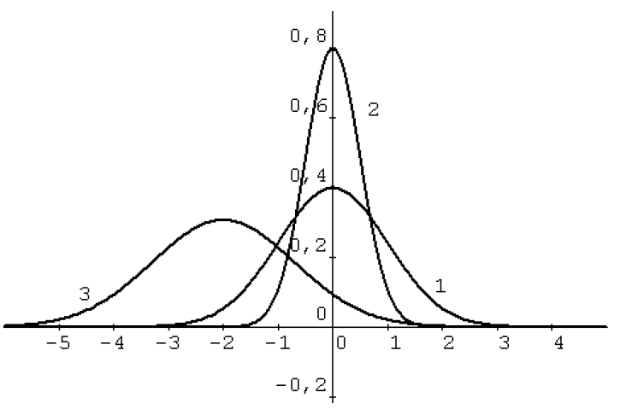
De normale verdeling
De kansverdeling van de normale verdeling (of Gausskromme) is (1) klokvormig.
Ze is (2) symmetrisch rond het gemiddelde en (3) de spreiding wordt bepaald
door de standaarddeviatie σ. Hoe groter σ, hoe breder de grafiek.
In de figuur geldt:
µ₁ = 0 ; σ₁ = 1
µ₂ = 0 ; σ₂ = 0,5
µ₃ = -2 ; σ₃ = 1,3
Notes:
Mu en sigma
R = 0,94
Antwoord: C)

Slide 93
De standaard normaalverdeling
Omdat je voor µ en σ een willekeurige waarde kunt invullen, bestaan er dus vele
normale verdelingen.
Er is een normale verdeling die een speciale naam gekregen heeft: de
standaardnormale verdeling.
Definitie: De standaardnormale verdeling is een normale verdeling met het
gemiddelde µ gelijk aan 0 en de standaardafwijking σ gelijk aan 1.
De letter X wordt bij de standaardnormale verdeling vervangen door de letter Z.
Notes:
R = 0,94
Antwoord: C)

Slide 94
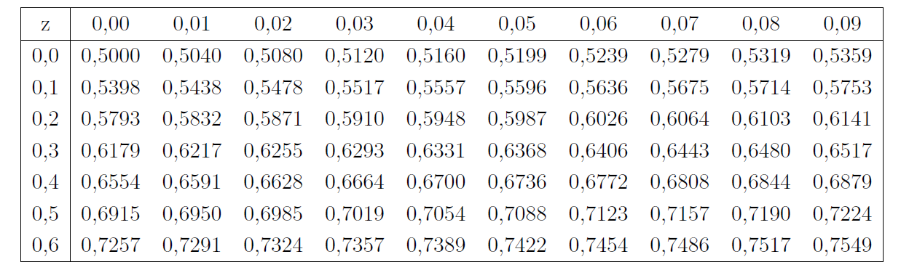
De standaard normaalverdeling
We kunnen we de kansen F(z) berekenen met behulp van een tabel:
Notes:
R = 0,94
Antwoord: C)

Slide 95
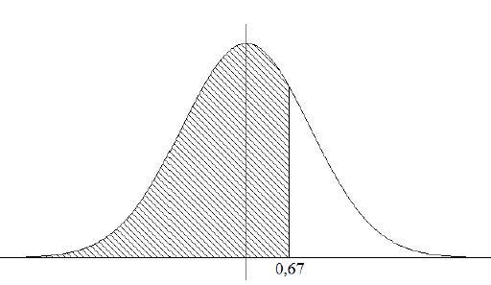
De standaard normaalverdeling
Voorbeeld1:
Bepaal de kans dat Z kleiner is dan 0,67.
We kunnen deze kans rechtstreeks in de tabel aflezen:
Het eerste cijfer na de komma is een 6, dus we kijken verticaal bij 0,6
Het tweede cijfer na de komma is een 7, dus horizontaal kijken we bij 0,07
We kunnen zo aflezen dat
P(Z < 0,67) = 0,7486
Notes:
R = 0,94
Antwoord: C)

Slide 96
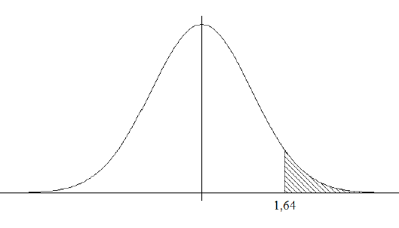
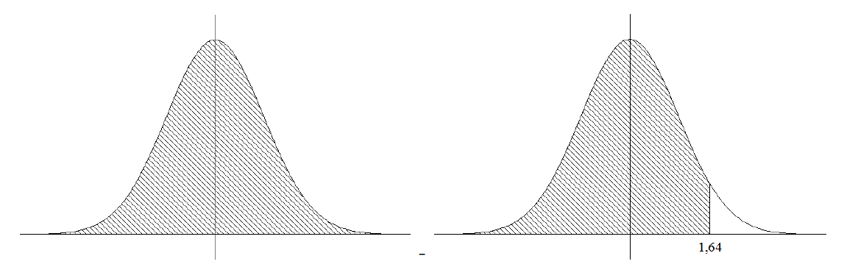
De standaard normaalverdeling
Voorbeeld2: Bepaal de kans dat Z groter is dan 1,64.
We zien dat de oppervlakte die hoort bij P(Z > 1,64) gelijk is aan de hele oppervlakte onder de grafiek zonder de oppervlakte links van 1,64.
Notes:
R = 0,94
Antwoord: C)

Slide 97
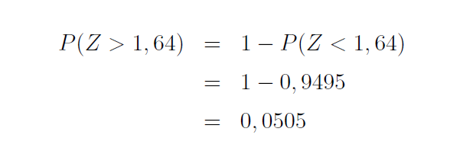
De standaard normaalverdeling
Voorbeeld2: We bekomen zo:
Notes:
R = 0,94
Antwoord: C)

Slide 98
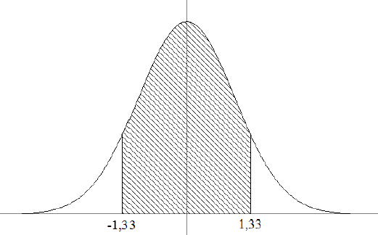
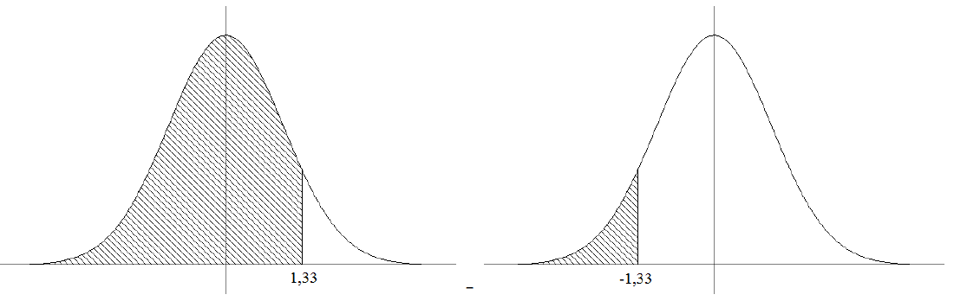
De standaard normaalverdeling
Voorbeeld3: Bepaal de kans dat Z tussen -1,33 en 1,33 ligt. We zien dat de gearceerde oppervlakte ook overeenkomt met de oppervlakte onder de grafiek links van 1,33 zonder de oppervlakte onder de grafiek links van -1,33.
Notes:
R = 0,94
Antwoord: C)

Slide 99
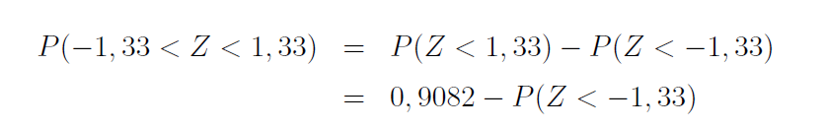
De standaard normaalverdeling
Voorbeeld3: We bekomen zo:
In de tabel staan alleen positieve waarden van z, dus de tweede kans kunnen we nog niet aflezen.
Notes:
R = 0,94
Antwoord: C)

Slide 100
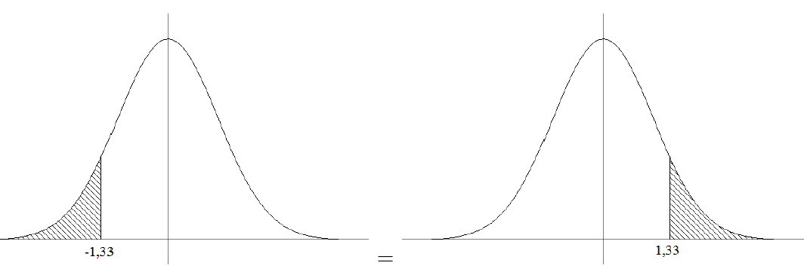
De standaard normaalverdeling
Voorbeeld3: We zien echter dat de oppervlakte links van -1,33 even groot is als de
oppervlakte rechts van 1,33:
Notes:
R = 0,94
Antwoord: C)

Slide 101

De standaard normaalverdeling
Voorbeeld3: We bekomen zo:
Notes:
R = 0,94
Antwoord: C)

Slide 102
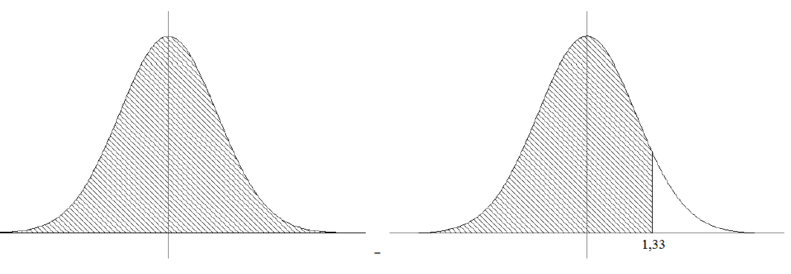
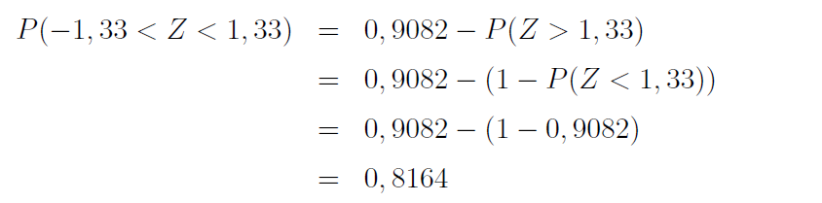
De standaard normaalverdeling
Voorbeeld3:
Zoals in het voorgaand voorbeeld zien we dat de oppervlakte rechts van 1,33 hetzelfde is als de hele oppervlakte onder de grafiek zonder de oppervlakte links van 1,33:
Notes:
R = 0,94
Antwoord: C)

Slide 103
De standaard normaalverdeling
Excel – functie: Syntax – Standard Normal Distribution
NORM.S.DIST(z,cumulative)
The NORM.S.DIST function syntax has the following arguments:
Z Required. The value for which you want the distribution.
Cumulative Required. Cumulative is a logical value that determines the form of the function. If cumulative is TRUE, NORMS.DIST returns the cumulative distribution function; if FALSE, it returns the probability mass function.
Notes:
R = 0,94
Antwoord: C)

Slide 104
De standaard normaalverdeling
Voorbeeld4: Bepaal de kans dat Z in absolute waarde groter is dan 1,96.
Notes:
R = 0,94
Antwoord: C)

Slide 105

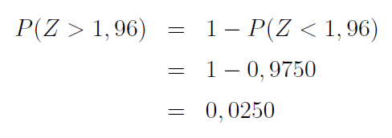

De standaard normaalverdeling
Voorbeeld4: We zien dat de oppervlakte links gelijk is aan de oppervlakte rechts omwille van
de symmetrie. We bekomen zo:
Via het tweede voorbeeld weten we dat:
dus we vinden zo
Notes:
R = 0,94
Antwoord: C)

Slide 106
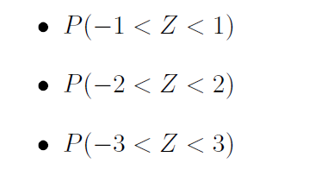
De standaard normaalverdeling
Oefening:
Bereken de volgende drie kansen:

Slide 107
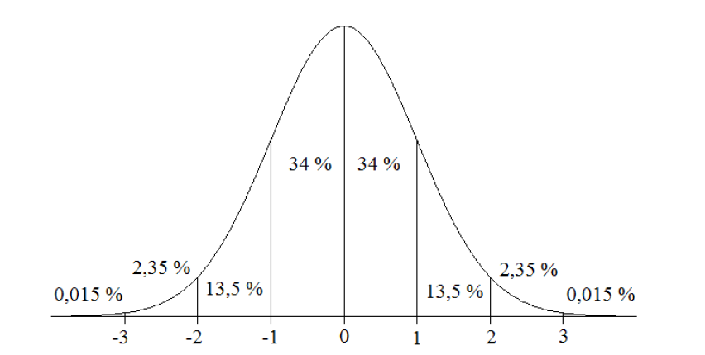
De standaard normaalverdeling
We zien zo dat voor een standaard normaalverdeelde variabele geldt:

Slide 108

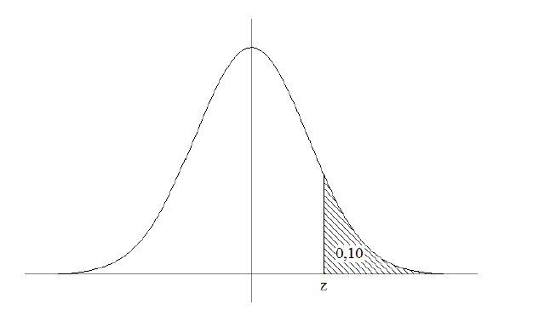
De standaard normaalverdeling
Soms zul je te maken hebben met een gegeven kans, en wil je de waarden vinden
van de normaal verdeelde variabele die met deze kans correspondeert.
Voorbeeld 5:
Bepaal de waarde van z in de standaardnormale verdeling, die slechts
in 10 % van de gevallen zal worden overschreden.
Gevraagd is dus z zodat
De onderstaande figuur geeft de situatie weer:

Slide 109

De standaard normaalverdeling
Omdat we weten dat de oppervlakte van het gebied rechts van z gelijk is aan 0,10 weten we ook dat de oppervlakte links van z gelijk is aan 1 – 0,10 = 0; 90, dus
Deze oppervlakte is nu juist één van de waarden in de tabel, dus we zoeken nu 0,90 tussen de kansen in de tabel, en vinden dan een corresponderende z-waarde van 1,28.
Hieruit volgt dat 1,28 het 90ste percentiel is van de standaardnormale verdeling.

Slide 110

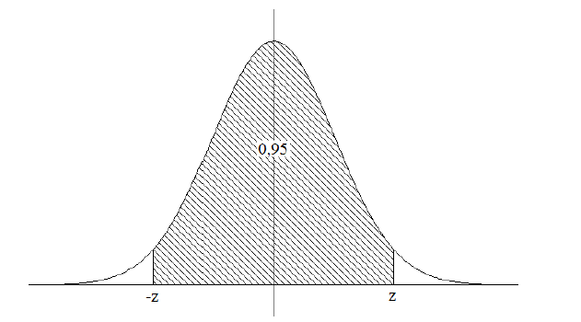
De standaard normaalverdeling
Voorbeeld 6: Bepaal de waarde van z waarvoor 95 % van de standaardnormale
z-waarden tussen -z en z ligt.
Gevraagd is dus z zodat
De onderstaande figuur geeft de situatie weer:

Slide 111
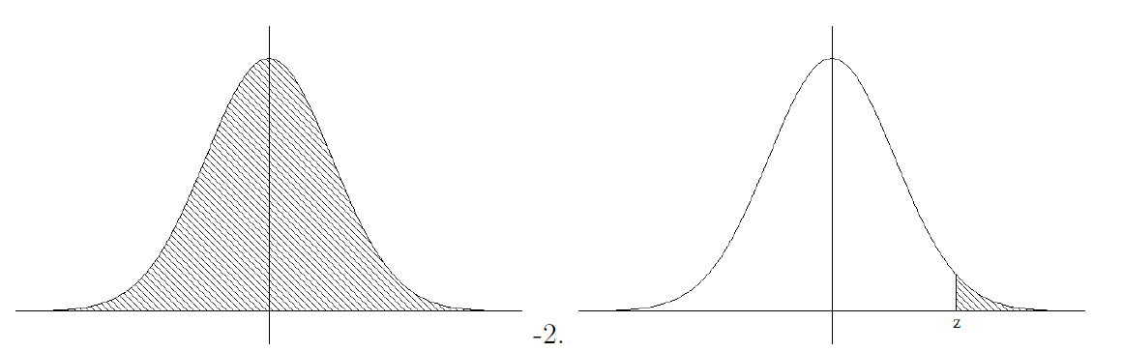
De standaard normaalverdeling
Voorbeeld 6: We zien dat de gearceerde oppervlakte ook gelijk is aan de hele oppervlakte onder de grafiek zonder twee maal de oppervlakte rechts van z:

Slide 112
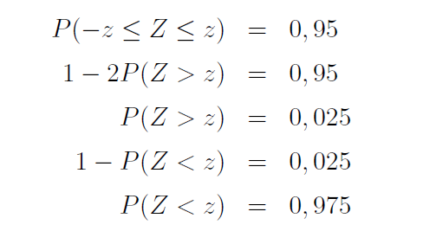
De standaard normaalverdeling
Voorbeeld 6: We kunnen dan de gegeven kans als volgt schrijven:
De waarde van z die hierbij hoort kunnen we in de tabel opzoeken, en we vinden zo dat z = 1,96.

Slide 113


opdrachten
Bereken

Slide 114


Normaal verdeelde variabelen
We kunnen kansen berekenen van normaalverdeele variabelen door deze variabele
om te vormen naar een standaardnormale variabele.
Dit kunnen we met behulp van de z-score. De z-score van een variabele is
Als X een normaal verdeelde variabele is met gemiddelde µ en standaarddeviatie
σ, dan heeft de kansvariabele Z, gedefinieerd door de formule:
een standaardnormale verdeling.

Slide 115
Normaal verdeelde variabelen
Voorbeeld1:
Veronderstel dat de tijdsduur X tussen opeenvolgende keren opladen
van een mobiele telefoon een normale verdeling heeft met een gemiddelde van
tien uur en een standaarddeviatie van 1,5 uur.
Bepaal de kans dat de mobiele telefoon tussen de acht en de twaalf uur blijft
werken zonder opgeladen te hoeven worden.
Gegeven: X = tijdsduur tussen opeenvolgende keer opladen
X~N(10; 1,5)
Gevraagd: P(8 < X < 12)

Slide 116

Normaal verdeelde variabelen
Voorbeeld1:
Hieronder wordt de normale verdeling met gemiddelde 10 en standaarddeviatie
1,5 weergegeven.
De kans dat het opladen voldoende is voor acht tot twaalf uur is gearceerd.

Slide 117

Normaal verdeelde variabelen
Voorbeeld1:
Om de kans te vinden, moeten we eerst de verdeling omrekenen naar de
Standaardnormale verdeling door de z-score te berekenen:

Slide 118

Normaal verdeelde variabelen
Voorbeeld1:
De relevante z-scores zijn onder de x-waarden op de horizontale as aangegeven.
Je ziet dat z = 0 overeenkomt met het gemiddelde van 10 uur, terwijl de
x-waarden 8 en 12 de z-scores -1,33 respectievelijk 1,33 geven.
De gebeurtenis dat de telefoon tussen de 8 en de 12 uur opgeladen blijft,
is dus equivalent met de gebeurtenis dat een standaardnormaalverdeelde
variabele tussen -1,33 en 1,33 ligt.
We vinden dus

Slide 119

Normaal verdeelde variabelen
Voorbeeld1:
Verdere uitwerking levert:

Slide 120

Normaal verdeelde variabelen
Voorbeeld2:
Stel dat een autofabrikant een nieuw model introduceert, dat in de stad een
gemiddeld verbruik heeft van 8,7 L per 100 km.
Zulke reclame geeft zelden een maat voor de variabiliteit, maar laten we eens
veronderstellen dat je de fabrikant schrijft om informatie over de details van de
test, en dat blijkt dat de standaarddeviatie 1 L per 100 km is.
Deze informatie stelt je in staat en kansmodel op te stellen voor de kansvariabele X,
het verbruik in de stad voor dit automodel.
Je vermoedt dat de kansverdeling van X benaderd kan worden met een normale
verdeling met een gemiddelde
van 8,7 en een
standaardafwijking van 1.

Slide 121

Normaal verdeelde variabelen
Voorbeeld2:
Als je dit model auto zou kopen, wat is dan de kans dat je er een zou aanschaffen
Met een verbruik van minder dan 6 L per 100 km in de stad?

Slide 122


Normaal verdeelde variabelen
Voorbeeld2:
We maken een schets van de verdeling.
Om de kans, of dus de overeenkomstige oppervlakte, te bepalen, berekenen we
eerst de z-score die hoort bij x = 20:

Slide 123


Normaal verdeelde variabelen
Voorbeeld2:
Dan is
Volgens dit model heb je een kans van
minder dan 1 % dat je een auto van
dit model aanschaft die in de stad
minder dan 6 liter per 100 km verbruikt.

Slide 124
Normaal verdeelde variabelen
Voorbeeld3:
Stel dat een verffabrikant een dagelijkse productie X heeft,
die normaal is verdeeld met een gemiddelde van 100 000 blikken en een
standaarddeviatie van 10 000 blikken.
Het management wil de productiemedewerkers een bonus geven als de dagelijkse
productie hoger is dan het 90ste percentiel van de verdeling, in de hoop
dat de medewerkers hierdoor productiever worden.
Bij welk productieniveau moet het management de bonus betalen?

Slide 125


Normaal verdeelde variabelen
Voorbeeld3:
Om dit te kunnen berekenen bekijken we ook de overeenkomstige z-scores:

Slide 126


Normaal verdeelde variabelen
Voorbeeld3:
We krijgen zo:
We zoeken in de tabel de kans 0,90 op en vinden dat
Hieruit kunnen we x oplossen, zodat x = 112 800.
Dit betekent dat het management een bonus moet betalen als de dagproductie hoger
ligt dan 112 800 blikken, als het de bedoeling is om een bonus te betalen
als de productie in de top 10 % ligt van de huidige dagelijkse productieverdeling.

Slide 127
Normaal verdeelde variabelen
Oefening:
Bereken P(µ - σ < X < µ + σ)
Bereken P(µ - 2σ < X < µ + 2σ)
Bereken P(µ - 3σ < X < µ + 3σ)

Slide 128

Normaal verdeelde variabelen
Wanneer je de voorgaande oefening oplost, dan vind je (voor elke normale
verdeling!) dat ongeveer:
68 % van de gegevens in het interval [µ - σ ; µ + σ] ligt.
95 % van de gegevens in het interval [µ - 2σ ; µ + 2σ] ligt.
99,7 % van de gegevens in het interval [µ - 3σ ; µ + 3σ] ligt.

Slide 129
opdrachten
Oefening 1)
Bij een bepaalde bevolkingsgroep is de gemiddelde lengte van de meisjes van 8
jaar 1,35 m met een standaardafwijking van 6 cm. Voor de meisjes van 18 jaar bij
deze bevolkingsgroep is de gemiddelde lengte 1,72 m, met een standaardafwijking
van 8 cm. Anneke is 8 jaar en meet 1,38 m. Leen is 18 jaar en meet 1,75 m. Wie
is relatief gezien de grootste van de twee? Verklaar je antwoord.

Slide 130
opdrachten
Oefening 2)
Gegeven X~N(75, 5). Bereken:
(a) P(X > 72,3)
(b) P(X > 86,4)
(c) P(78,3 < X < 90,5)
(d) x als P(X < x) = 87 %

Slide 131
opdrachten
Oefening 3)
Gegeven X~N(µ; σ), P(X < 19,2) = 0,9918 en P(X < 12,66) = 0,5871. Bereken
µ en σ.
Oefening 4)
De diameter van een reeks ringen door een machine vervaardigd bedraagt
gemiddeld 14,04 mm en de standaardafwijking is 0,14 mm. De toegelaten
spreiding rond het gemiddelde bedraagt 0,18 mm. Bereken het percentage
defecte stukken voortgebracht door de machine, in de veronderstelling dat de
diameters normaal verdeeld zijn.

Slide 132
opdrachten
Oefening 5)
In een fabriek worden flessen automatisch gevuld. De inhoud van de gevulde
Flessen heeft een normale verdeling rond de inhoud waarop de machine is
ingesteld.
De standaardafwijking bedraagt 5 cc.
De fabriek wenst dat 90 % van de flessen een inhoud hebben van minstens 500 cc.
Op welke maat moet de machine ingesteld worden?

Slide 133
opdrachten
Oefening 6)
De kansvariabele X heeft een normale verdeling met gemiddelde 1000 en
standaardafwijking van 10.
Bepaal de waarde van X die het 80ste percentiel van deze verdeling
vertegenwoordigt.
En het 10de percentiel?

Slide 134
opdrachten
Oefening 7)
Een verffabrikant heeft een dagelijkse productie X die normaalverdeeld is met
een gemiddelde van 450 000 L en een standaardafwijking van 45 000 L.
De leiding van het bedrijf stelt voor de productieafdeling een
aanmoedigingspremie ter beschikking.
Als de dagelijkse productie groter is dan het 90ste percentiel van
de verdeling, krijgt de afdeling een premie.
Bepaal de hoogte van de productie waarbij de leiding de premie uitbetaalt.

Slide 135

Samenstellen van normale verdelingen
De som van normaalverdeelde variabelen is opnieuw normaalverdeeld:
Als X1, X2, .... , Xn normaalverdeeld zijn met gemiddelde µ en
standaardafwijking σ (i = 1, ..., n), dan geldt:

Slide 136
Samenstellen van normale verdelingen
Voorbeeld 1:
De eerste verdiepingsvloer van een huis wordt gemaakt van prefab vloerplaten,
die voorzien zijn van wapening door middel van een tralie-ligger.
De zichtzijden van de elementen zijn glad afgewerkt en direct geschikt voor
eventuele eindafwerking.
De prefab vloerplaten worden op de bouwplaats gepositioneerd.
De breedte van de vloerplaten is normaalverdeeld met een gemiddelde van 650
mm en een standaardafwijking van 20 mm.
De platen moeten samen een totale lengte van 4000 mm overspannen.
Wat is de kans dat de totale breedte van zes prefab vloerplaten meer dan
4000 mm bedraagt?

Slide 137


Samenstellen van normale verdelingen
Gegeven: X = breedte vloerplaat
X~N (650; 20)
Gevraagd: P(S₆ > 4000)
Via de voorgaande definitie weten we dat het gemiddelde van S₆ gelijk is aan
6.650 = 3900 en de standaardafwijking gelijk is aan 20$√6$, dus S₆ ~N(3900; 20$√6$),
Daarom geldt dat: Dit betekent dat 6 platen
samen slechts in 2,07 % van de
gevallen breed genoeg zijn om
de lengte te overspannen.

Slide 138
OpdrachtEN
Oefening1:
Bij de bouw van een kantorenflat zijn de buitengevels opgebouwd uit
Prefabbetonnen gevelelementen met een gemiddelde lengte van 2500 mm en een
standaardafwijking van 25 mm.
Deze lengte is normaalverdeeld.
Bereken de kans op een gevelelement met lengte groter dan 2540 mm of
Kleiner dan 2460 mm.
(b) Voor de lengte van het gebouw zijn per laag 12 gevelelementen gebruikt.
Bereken de kans dat de totale lengte minder dan 29 880 mm bedraagt.

